Slide 1
Мастер-класс на тему: технология декорирования складного зеркальца в технике point-to-point (точечной росписи) Козлова Дарья Алексеевна, педагог дополнительного образования Автономное образовательное учреждение дополнительного образования детей "Школа искусств" города Королёва Московской области Научный консультант Глазкова З. Ю. Проведен 1 марта 2013 в АОУ ДОД Школа Искусств (для педагогов дополнительного образования УДОД и учителей ИЗО общеобразовательных школ)

Slide 2
Ход реализации проекта:
- Выбор темы мастер-класса
-Сбор исторического материала на тему «Точечная роспись»
- Просмотр электронных ресурсов
- Разработка эскизов изделия
- Поиск оптимальных материалов и техник
- Составление конспекта мастер-класса
- Подготовка презентации
- Оформление выставки
- Проведение мастер-класса
- Подведение итогов

Slide 3
Обеспечение проекта:
- Возрастная группа обучаемых с учетом требований техники безопасности – 10-15 лет - Возможна организация занятий с использованием данной техники в детском коллективе младшего школьного возраста - Возможно преподавание данной технологии в школе и УДО в классах, не оснащенных специальным оборудованием - Выбор материалов и инструментов при работе с детьми обоснован доступностью и соответствием санитарно-техническим нормам - Изготовление подобного изделия занимает в среднем 1 - 1,5 часа и рассчитано на 1 занятие, длительностью 1ч. 30мин

Slide 4
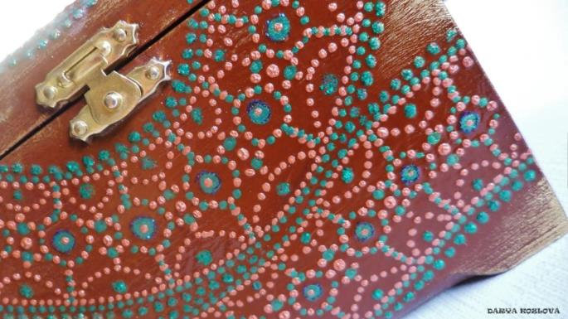
Технология и материалы
Данный способ декорирования предметов появился очень давно.
Изначально точку использовали как средство и основу рисунка, краски набирали в соломинки и наносили «накапывая» на рисунок.
Сейчас это уже сформировавшаяся точечная роспись, на западный манер называемая росписью point-to-point, от английского point - точка.

Slide 5
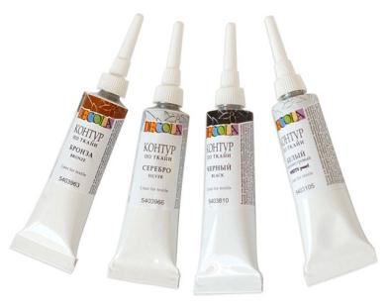
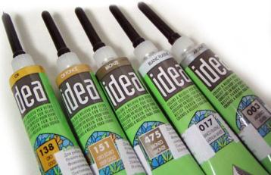
Общепринято под росписью point-to-point понимать именно роспись акриловыми контурами. Составление рисунков точками с помощью других материалов - тоже точечная роспись. Но разница используемых материалов отражается на результате.
Использование контуров дает хорошее преимущество:
-объем рисунка за счет объемных точек
-предназначены для конкретных материалов
-широкий ассортимент контуров

Slide 6
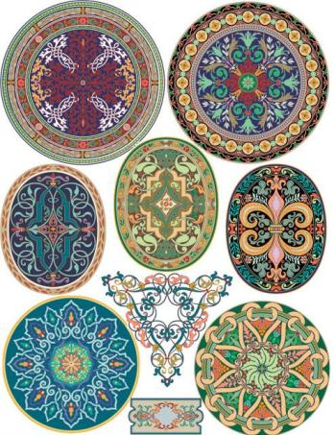
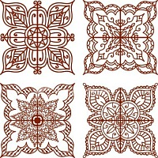
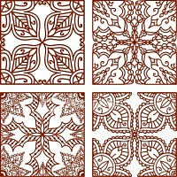
Узоры и орнаменты точечной росписи контурами – самые разнообразные.
Изделия - утварь, мебель, предметы интерьера, а также всякого рода украшения и аксессуары.
Точечная роспись контурами используется для украшения изделий из керамики, дерева, стекла, и других поверхностей.

Slide 7
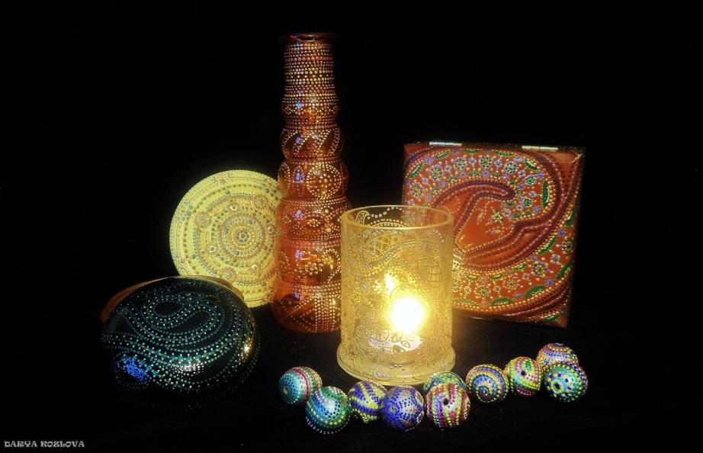
Примеры работ

Slide 8
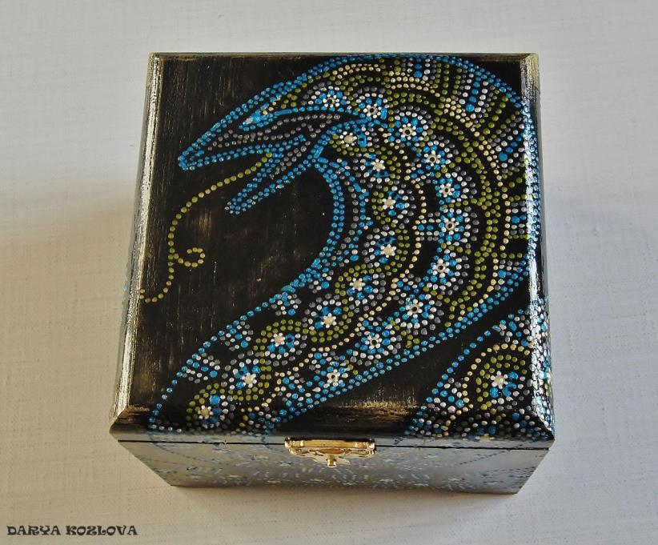

Slide 9
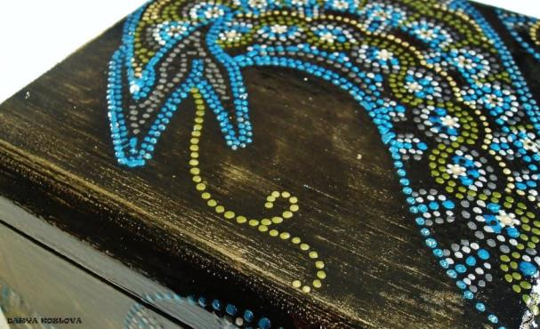
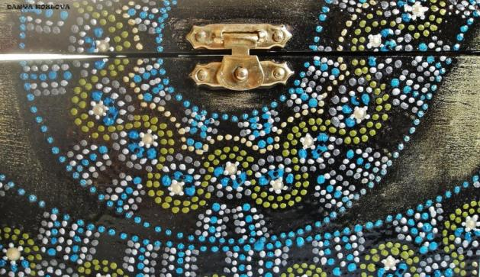
Шкатулка «Кобра»
в технике точечной росписи
(дерево, акрил, лак)

Slide 10
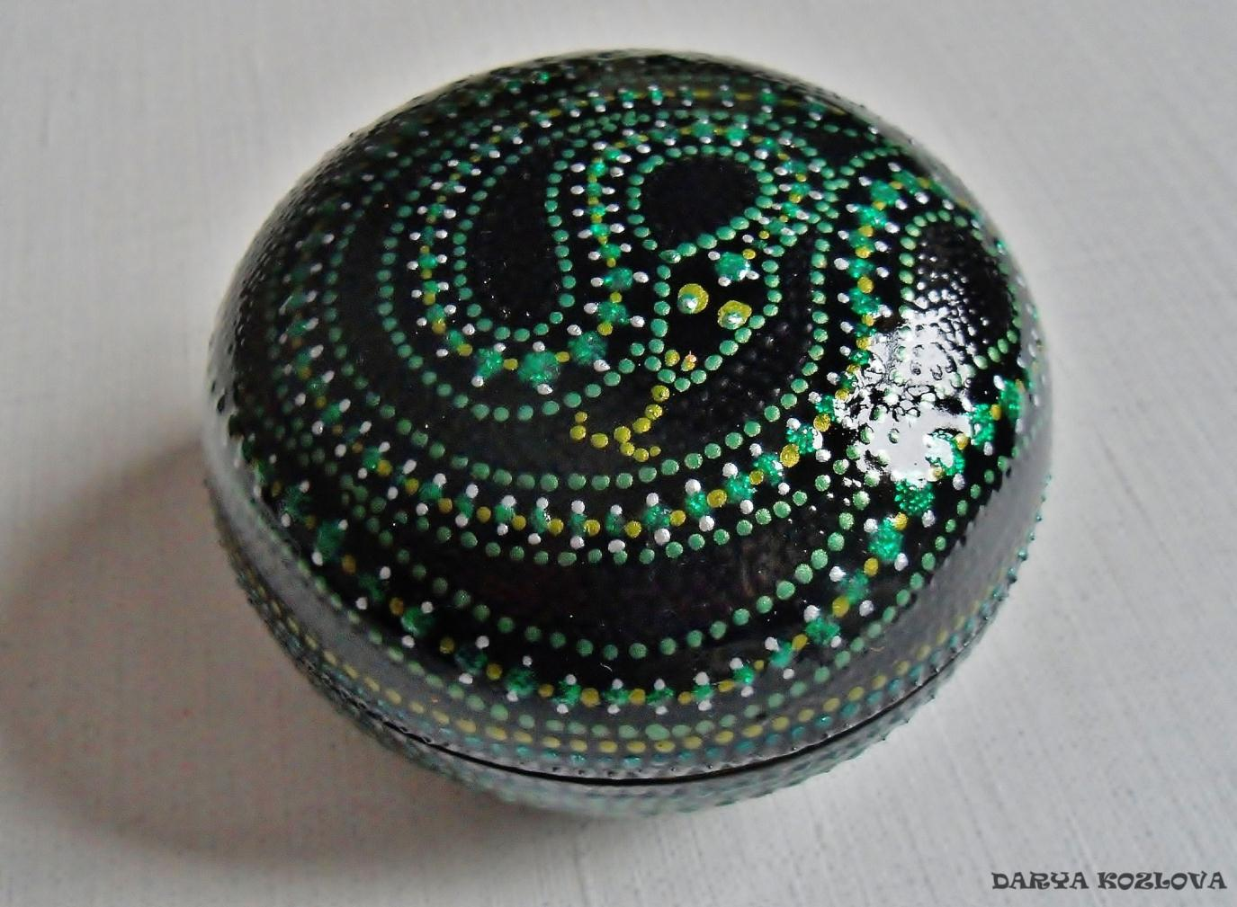

Slide 11
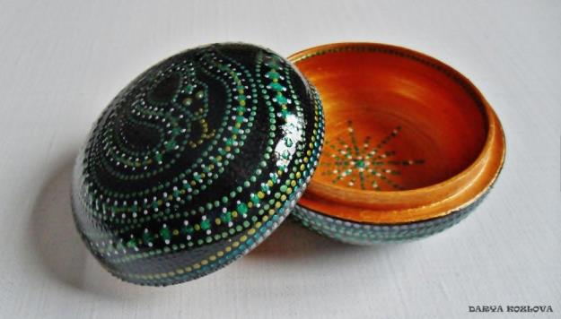
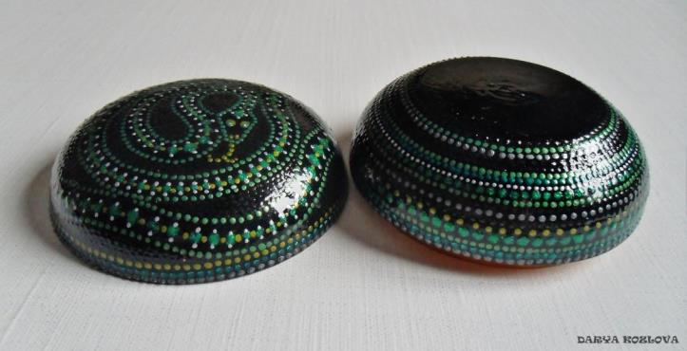
Шкатулка «Змея» в технике точечной росписи
(дерево, акрил, лак)

Slide 12
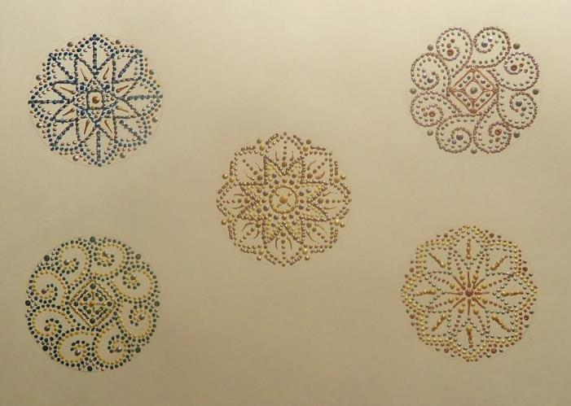
Декорирование складного зеркальца в технике point-to-point. Ход работы.
Материалы и инструменты:
- складное зеркальце
- акриловые контуры
- ацетон
- вата
- акриловый лак
- кисть
- карандаш

Slide 13
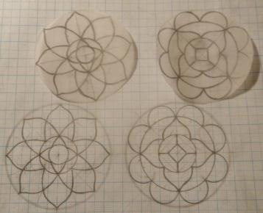
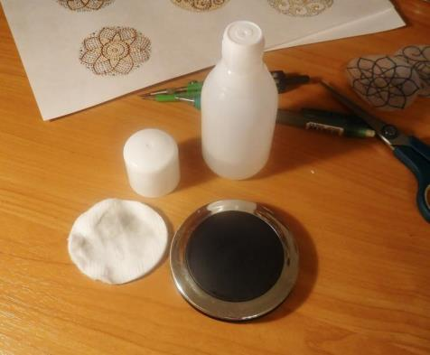
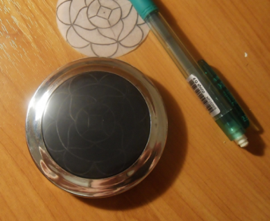
Подготавливаем поверхность для росписи: обезжириваем ее ацетоном и переводим заранее нарисованный рисунок с помощью кальки. Если есть желание рисунок можно наметить от руки прямо на зеркальце.

Slide 14
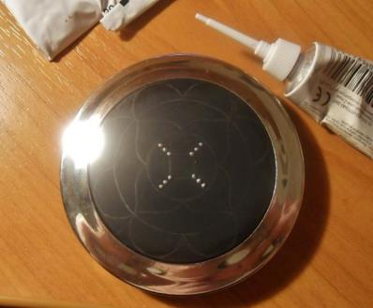
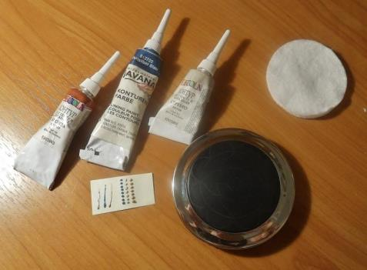
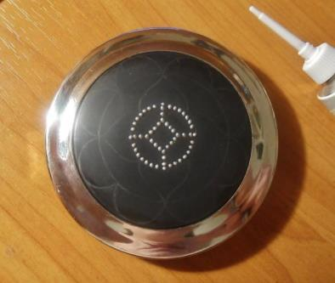
Затем начинаем наносить точки, выбранными по цвету контурами, сначала по отмеченным линиям, далее заполняя внутреннее пространство.

Slide 15
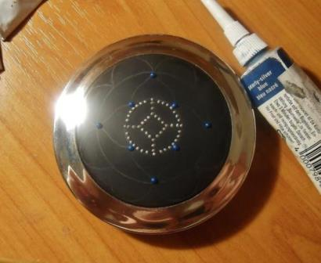
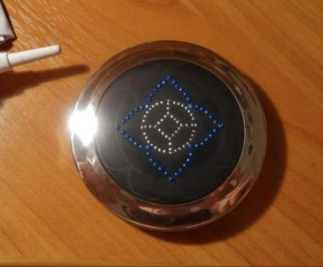
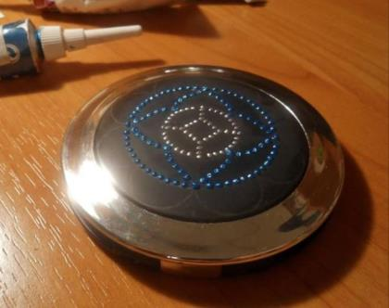
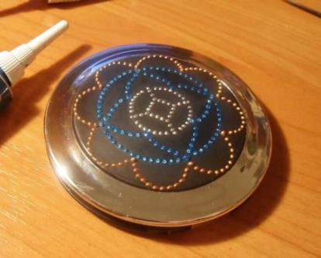

Slide 16
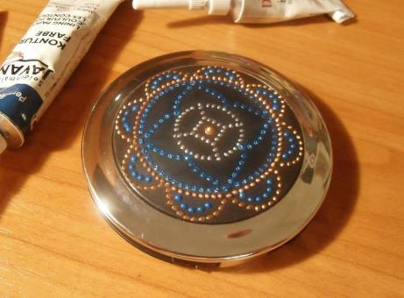
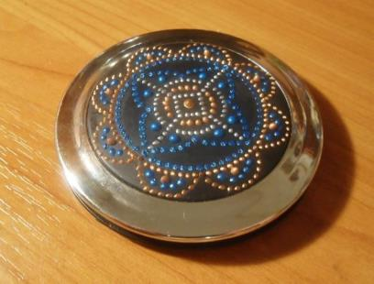
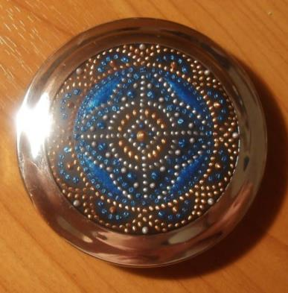
После высыхания контуров, покрываем расписанную поверхность акриловым лаком.
Наше зеркальце готово!

Slide 17
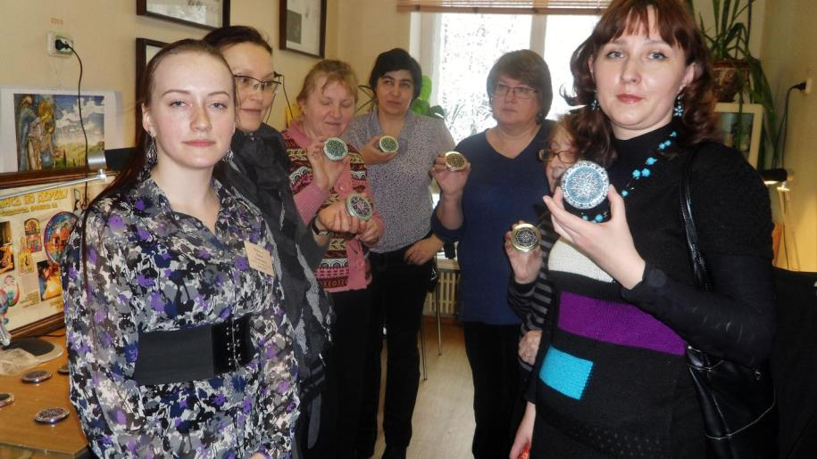
Результаты:
Мастер-класс проанализирован, материалы представлены на городском семинаре "Мастер-класс как эффективная форма занятия в учреждении дополнительного образования детей".

Slide 18
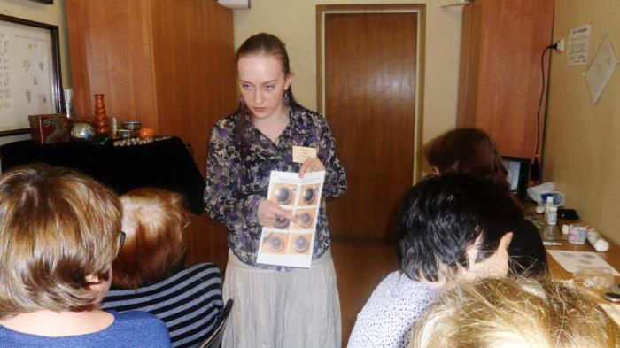
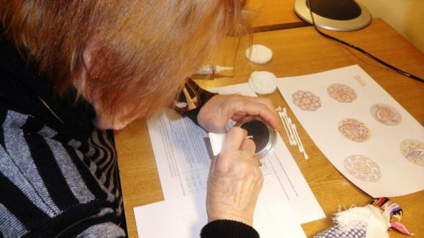
1 марта 2013 в АОУ ДОД Школа искусств города Королева
проведен мастер-класс для педагогов дополнительного образования УДОД и учителей ИЗО общеобразовательных школ

Slide 19
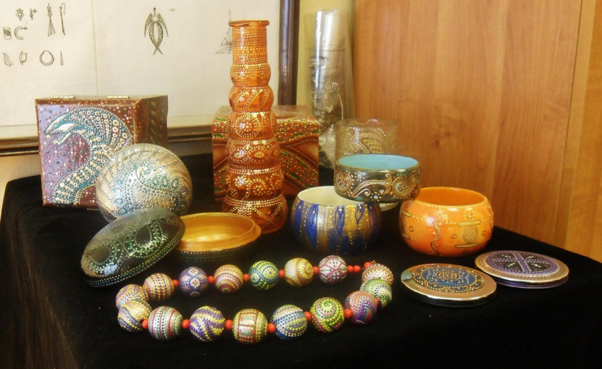
Проведена мини-выставка

Slide 20
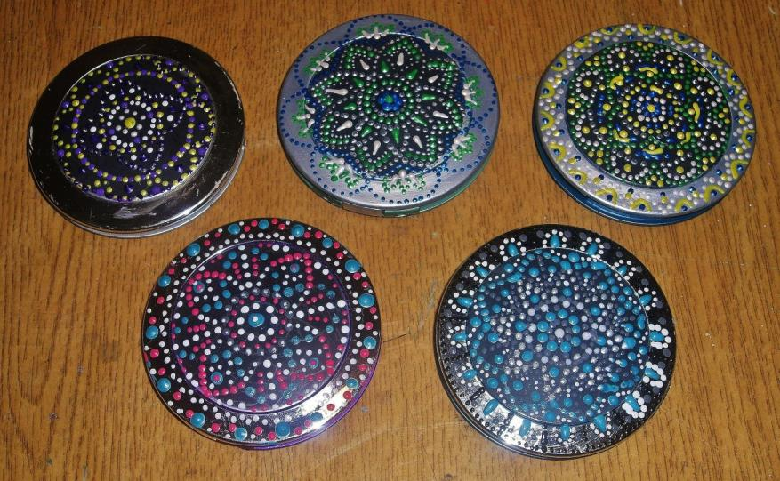
Работы педагогов

Slide 21
Контакты:
Козлова Дарья Алексеевна
in-f-i-n-i-ty@mail.ru
АОУ ДОД Школа искусств города Королева
shkola_isk@mail.ru

